Slide 1

Schulformen BW6: Über Zaubertrankkunde und Chuninprüfungen – Mediale Darstellung von Schule
Dozent: Clemens Milker
Präsentation von: Sara Weigel, Till Häusler, Julius Schmidt, Daniil Zakarov
TU Dresden, 30.11.2023

Slide 2
Gliederung
1. Theorie: Schulformen
2. Dynamiken zwischen den Schulformen und Stereotypen
3. Vorstellung ausgewählter Filme
4. Transferaufgaben/Gruppenarbeit
5. Szenen/Gruppenvorstellung
6. Fazit und Diskussion
6. Literaturverzeichnis
7. Abbildungsverzeichnis

Slide 3
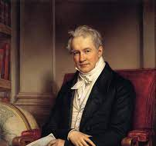
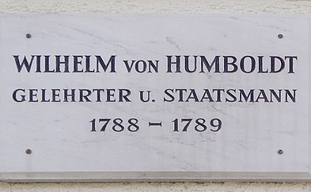
1. Theorie Schulformen
https://www.oel-bild.de/Wilhelm-von-Humboldt~17941.htm
https://de.wikipedia.org/wiki/Datei:Göttinger_Gedenktafel_-_Humboldt,_Wilhelm_von.jpg

Slide 4
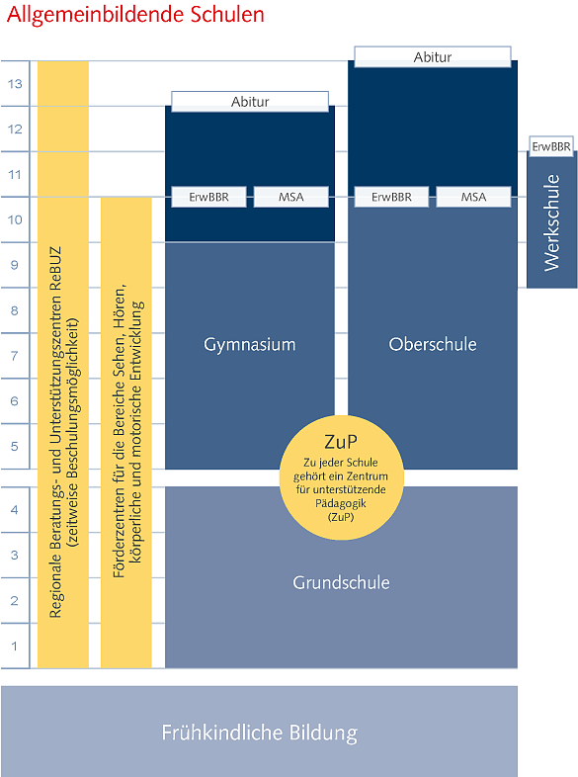
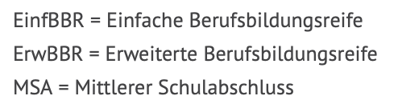
1. Theorie Schulformen
Allgemeinbildende Schulen
Grundschule
Oberschule
Gymnasium

Slide 5

1. Theorie Schulformen
Berufsbildende Schulen
Berufsschule
Fachoberschule
Berufliches Gymnasium
https://www.mdr.de/nachrichten/sachsen/entscheidung-gymnasium-oberschule-102.html

Slide 6
1. Theorie Schulformen
Besondere Schulformen
A. Waldorfschule
B. Montessori
C. Berufsvorbereitungsjahr
D. Internat
E. Gesamtschule

Slide 7
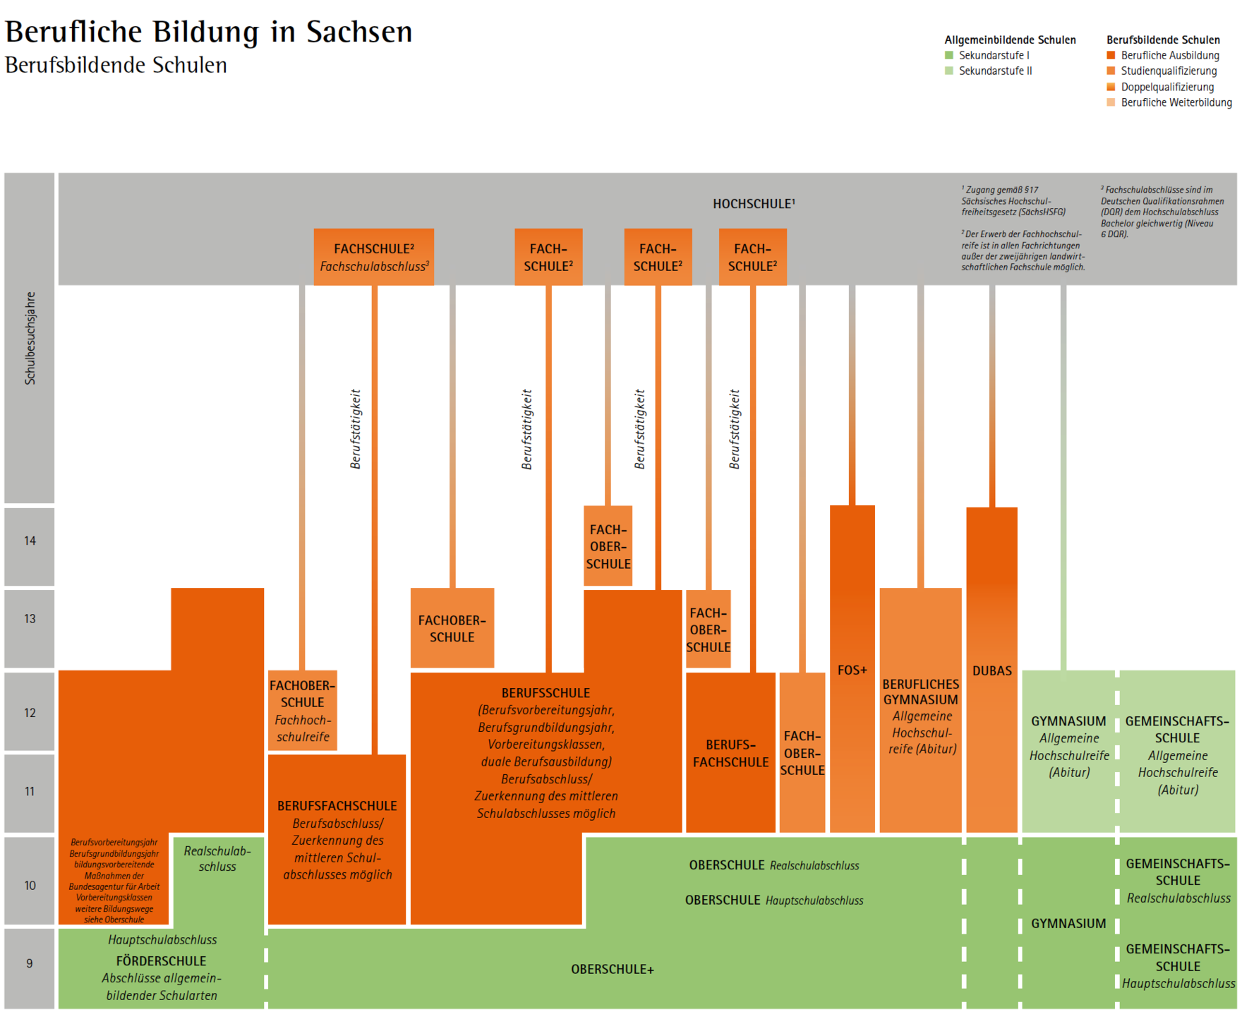
1. Theorie Schulformen
https://schule.sachsen.de/berufsbildende-schulen-6228.html

Slide 8
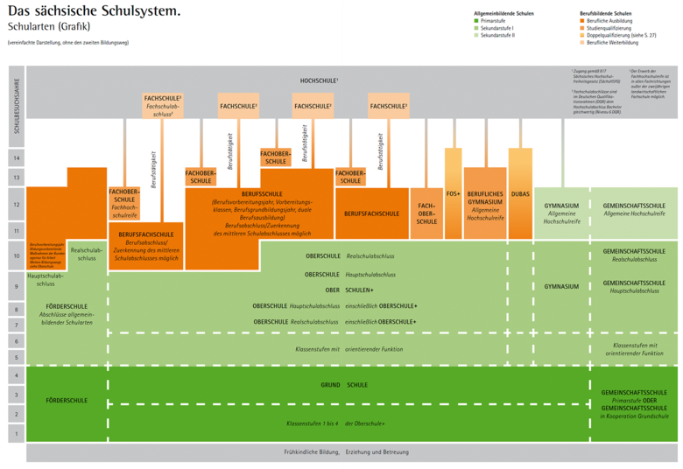
1. Theorie Schulformen
https://www.freistaat.sachsen.de/schulsystem-in-sachsen-5294.html

Slide 9

1. Theorie Schulformen Schulische Herausforderungen und Entwicklungen
Digitalisierung im Schulwesen
Inklusion und sonderpädagogische Förderung
Aktuelle Reformen und Entwicklungen im sächsischen Schulsystem
Lebenslanges Lernen
Globalisierung und Internationalisierung
Bewältigung von Bildungsungleichheit
Umgang mit gesellschaftlichen Herausforderungen
Entwicklung von Schlüsselkompetenzen

Slide 10

1. Theorie Schulformen

Slide 11
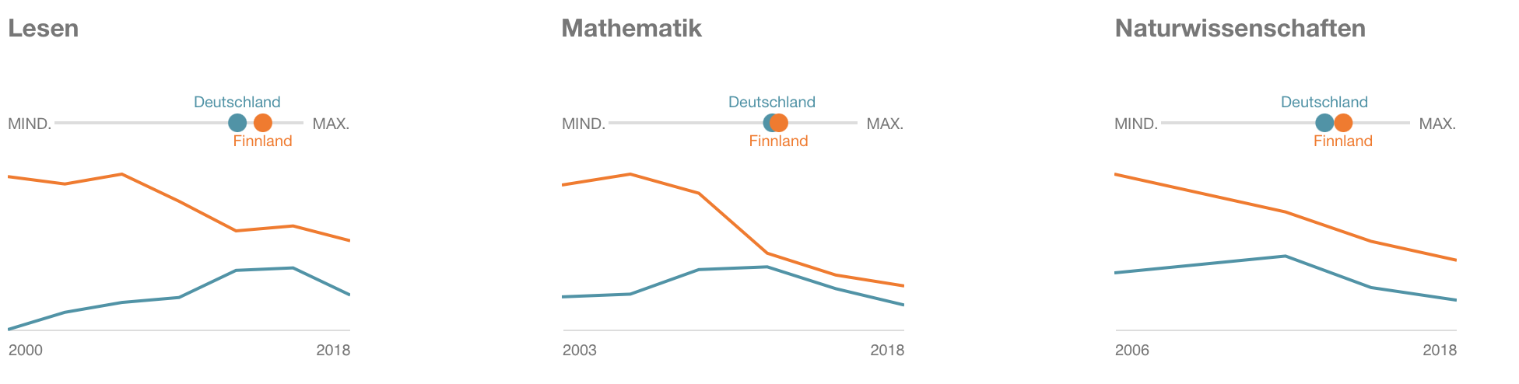
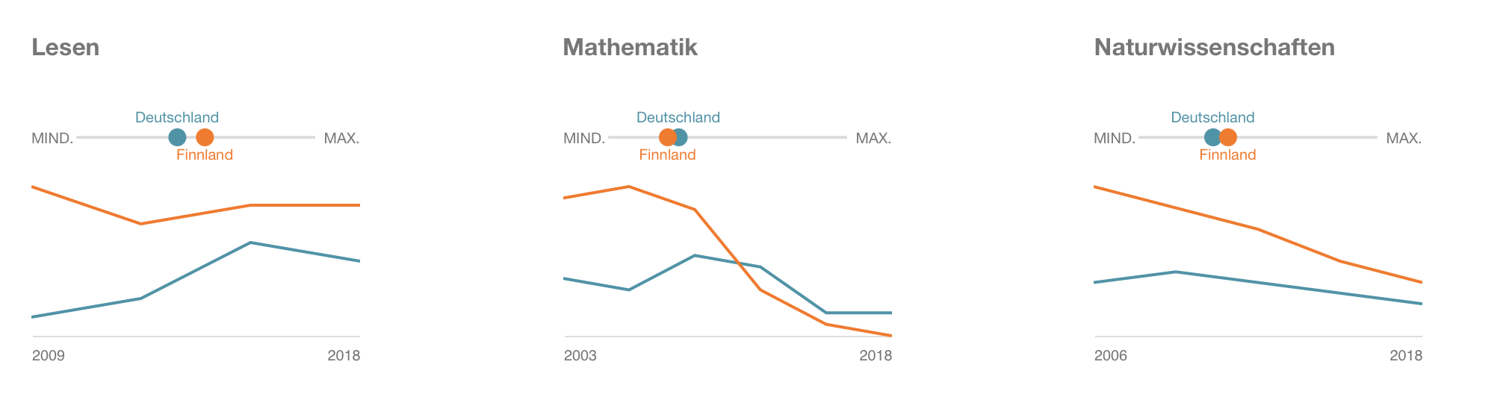
Durchschnittliches Kompetenzenniveau
Anteil leistungsstarker Schüler*innen
https://www2.compareyourcountry.org/pisa/

Slide 12
2. Dynamiken zwischen den Schulformen und Stereotypen
Soziale Dynamik im Klassenzimmer
Die gesellschaftliche Wahrnehmung ist oft von Stereotypen geprägt und spiegelt nicht immer die tatsächlichen Qualitäten und Herausforderungen jeder Schulform wider. Bildung sollte als kontinuierlicher Prozess betrachtet werden, der von der Grundschule bis zur Oberschule und darüber hinaus reicht.
-
Schulstruktur
Bildungsübergänge
Fremd- und Selbstbestimmung
Mediale Darstellung
Perspektive der Gesellschaft

Slide 13

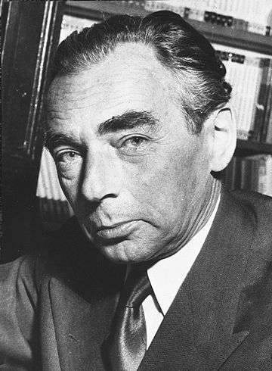
3. Vorstellung ausgewählter Filme
Das fliegende Klassenzimmer (2003)
Autor : Erich Kästner
geb. 1899 in Dresden.
Regisseur: Tomy Wigand
Länge 110 min.

Slide 14
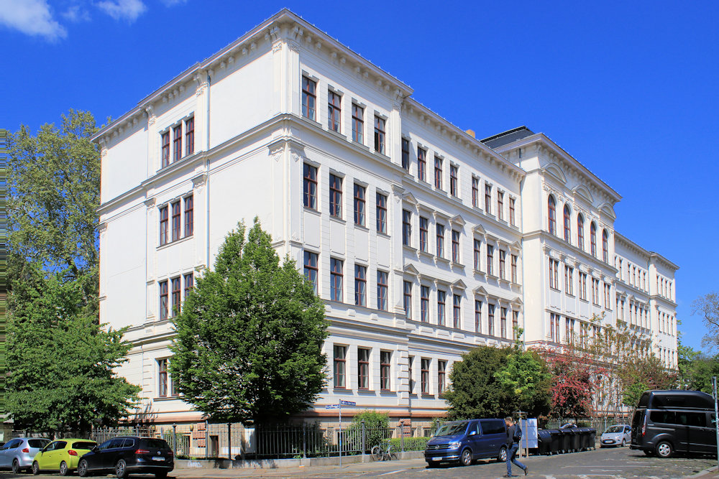
3.2 Handlungsort
- Thomasschule in Leipzig
Schulform Gymnasium mit Internat
Gründung 1212
- ein humanistisch-altsprachliches und musisch geprägtes
Gymnasium im Leipziger Bachviertel
://www.architektur-blicklicht.de/artikel/touren/thomasschule-leipzig-bachviertel/

Slide 15
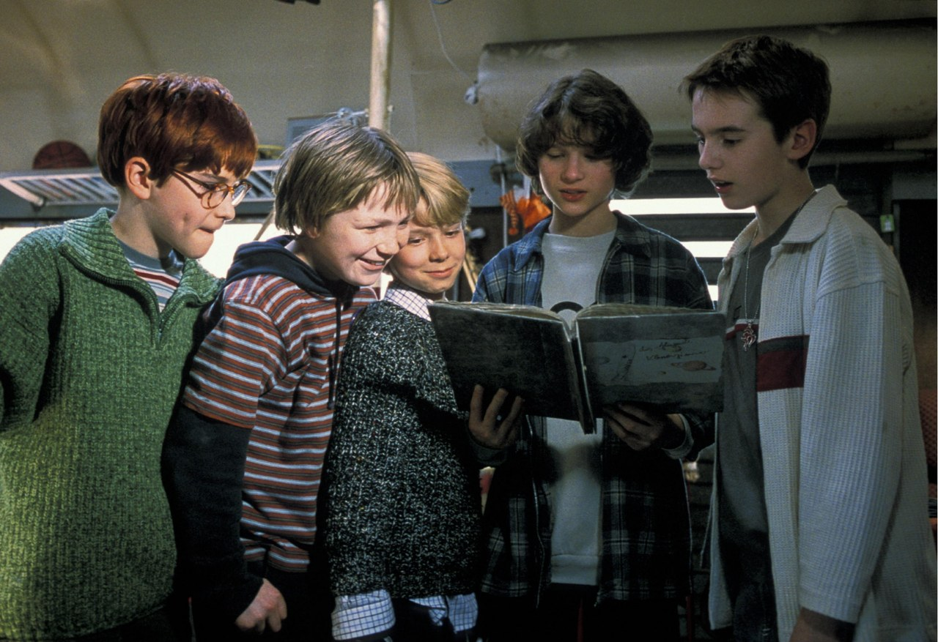
3.3 Figuren
Rudi Kreuzkamm: Lehrerkind, schlau, Mathegenie
Matthias Selbmann: Spitzname Matz, Ulis bester Freund, will Boxer werden, gutmütig
Ulrich von Simmern: Uli, ängstlich, guter Schüler, bester Freund von Matz
Jonathan: Einzelgänger, Träumer, will Schrifsteller werden, Adoptiert
Martin Thaler: fleißig, künstlerisches Talent, Eltern arm
https://www.cinestar.de/kino-frankfurt-main-metropolis/film/das-fliegende-klassenzimmer

Slide 16
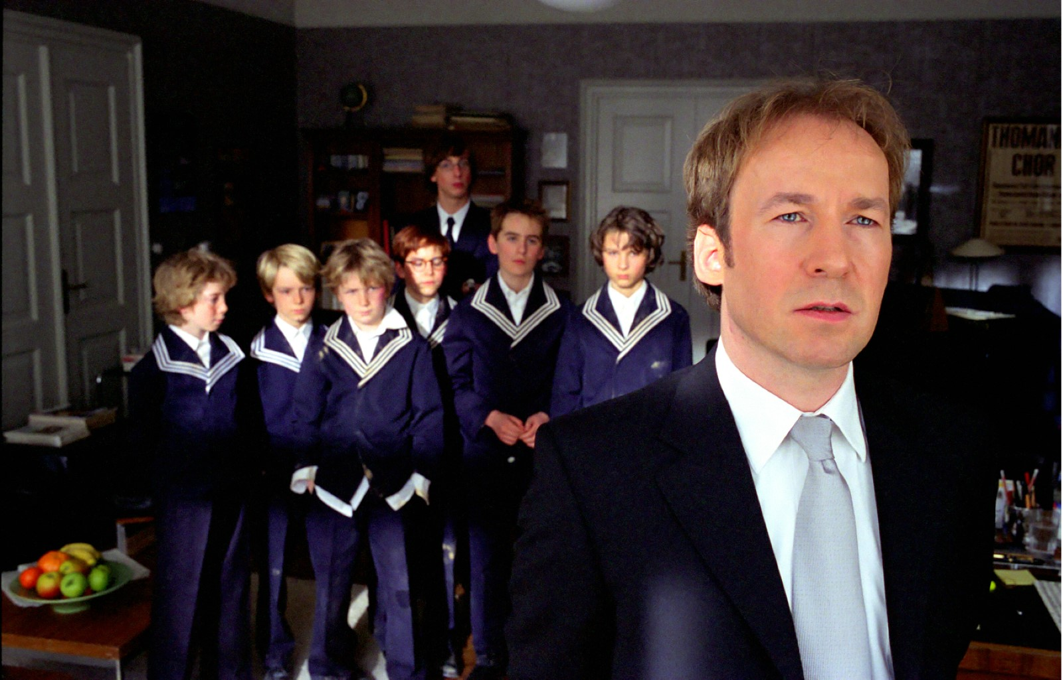
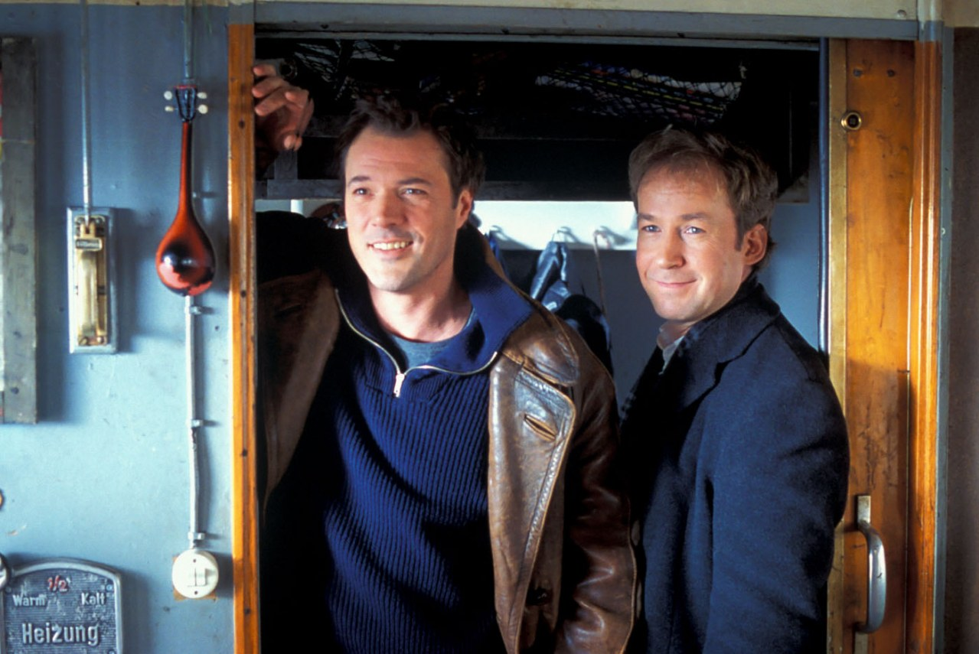
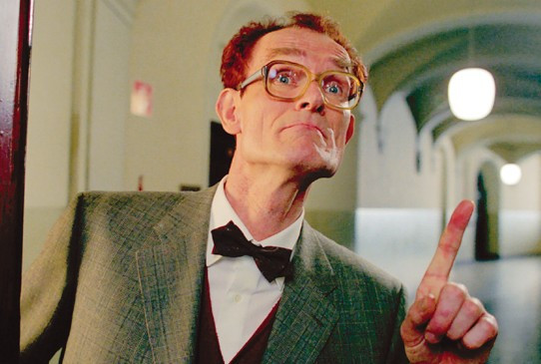
3.4 Lehrer
Dr. Johann “Justus” Böck Dr. Robert Uthofft “Nichtraucher” Prof. Kreuzkamm
Dr. Johann “Justus” Böck Dr. Robert Uthofft “Nichtraucher” Prof. Kreuzkamm
https://www.prisma.de/filme/Das-fliegende-Klassenzimmer,426351
https://www.filmstarts.de/kritiken/116679/bilder/?cmediafile=21585999
https://www.cinestar.de/film/das-fliegende-klassenzimmer

Slide 17

3. Vorstellung ausgewählter Filme
Direktor und Drehbuch: Bora Dağtekin
Handlung:
Zeki Müller gibt sich als Aushilfslehrer aus und versucht an seine Beute zu kommen, welche unter der Sporthalle vergraben liegt. Dort trifft er auf eine Referendarin und versucht mit ihr eine heterogene Klasse zu bändigen.
Handlungsort: München, Berlin Deutschland

Slide 18
4. Transferaufgaben/Gruppenarbeit
Jede Gruppe erhält 3 Szenen von einem Film, diese werden nach den folgenden Fragen analysiert und in der Gruppe bearbeitet. Nach 25 min stellen die Gruppen ihre Ausarbeitung im Plenum vor.
Die Szenen müssen zu den Leitfragen erörtert werden und dann von den anderen vorgetragen werden
Vergleich von Theorie und Film (wie sehr weicht es vom realen Konzept ab)
Reflexion über Stereotypen
Wie sehr beeinflusst die Schulform die Persönlichkeitsentwicklung
Schulsystem im Wandel

Slide 19
Szenen “Das fliegende Klassenzimmer Szenen „Fack ju Göhte“
1. Szene: 10:00- 12:00
2. Szene: 12-03- ca 14:27
3. Szene: 55:50 - 59:10
Bonus: 27:25 - 28:45, 30:30 – 33:00, 39:40- 40:20
1. Szene: 33:27 – ca. 34:35
2. Szene: 01:08.19 – 01:10:00
3. Szene: 01:13:00 – 01:14:40

Slide 20
Diskussionsfragen
Wie unterschiedlich ist die Darstellung von Schulen in den verschiedenen Filmen?
Warum wird Schule medial so unterschiedlich dargestellt? (Eigene Erfahrungen mit einbringen, Vergleich von Szenen)

Slide 21
Literatur
Ländervergleich - PISA 2015. (n.d.). Compareyourcountry.org. Retrieved November 28, 2023, from https://www2.compareyourcountry.org/pisa/country/DEU?lg=de
Öffentlichkeitsarbeit, R. K. U. (2021, February 26). Schulsystem in Sachsen. Sachsen.de. https://www.freistaat.sachsen.de/schulsystem-in-sachsen-5294.html
(N.d.). Abi.de. Retrieved November 28, 2023, from https://abi.de/cdn/ab/bd/Sachsen
Sächsisches Schulsystem. (n.d.). Retrieved November 28, 2023, from https://www.bildungsserver.de/onlineressource.html?onlineressourcen_id=15063
(N.d.-b). Fes.de. Retrieved November 28, 2023, from https://library.fes.de/pdf-files/studienfoerderung/13277.pdf
Staatsministerium für Kultus. (2020, October 12). Das sächsische Bildungssystem im Test. Sachsen.de. https://www.schule.sachsen.de/das-saechsische-bildungssystem-im-test-4973.html

